Slide 1
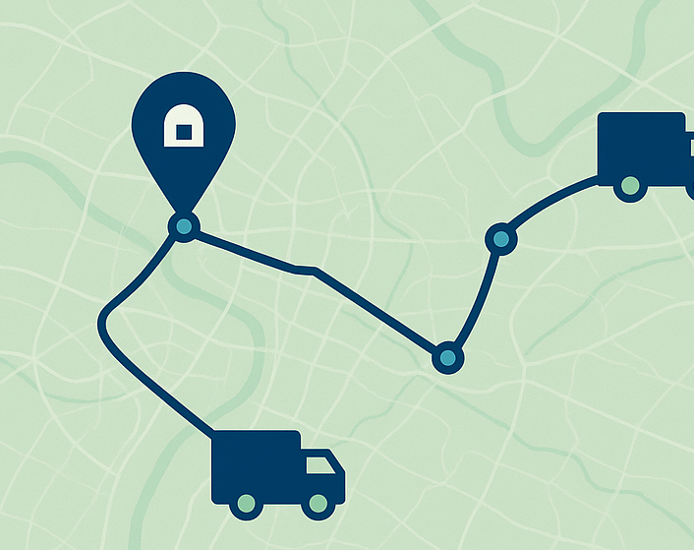
VRP – VEHICLE ROUTING PROBLEM
Réalisé par CISERANE Marius & BOULLOT Matthias

Slide 2
Sommaire
Rappel du projet et des objectifs
Résultats
Bilan
Apports du projet

Slide 3
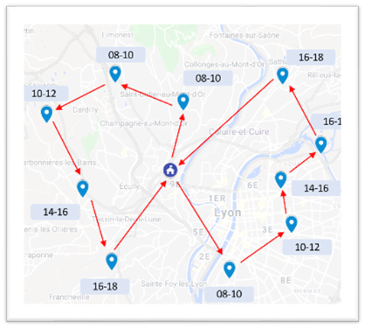
Rappel du projet
Définitions :
  VRP : Vehicle Routing Problem
  CVRPTW : Capacitated Vehicle Routing Problem with Time Window

Slide 4
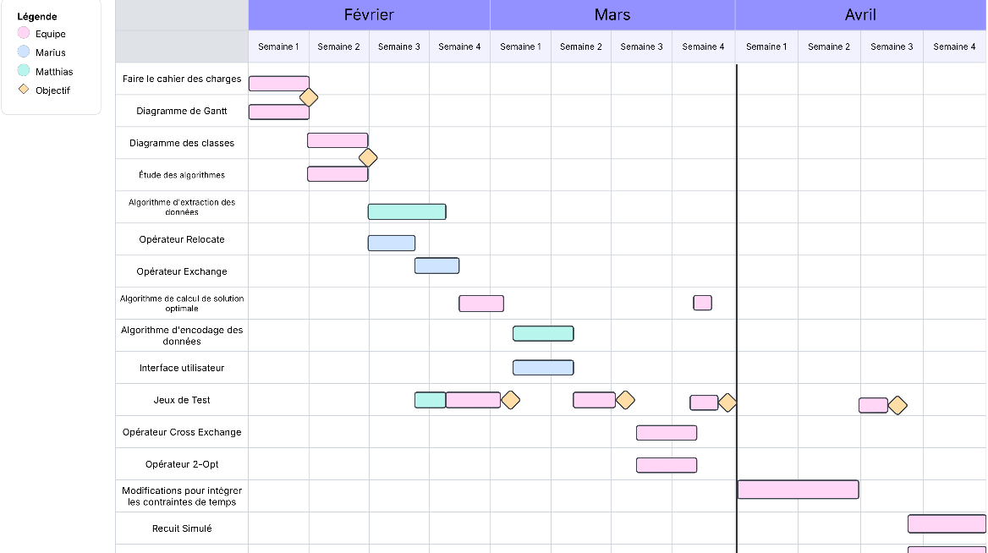
Objectifs du projet
Quoi ? -> Un logiciel utilisable par un particulier
Comment ? -> Avec l'utilisation de méta-heuristiques

Slide 5
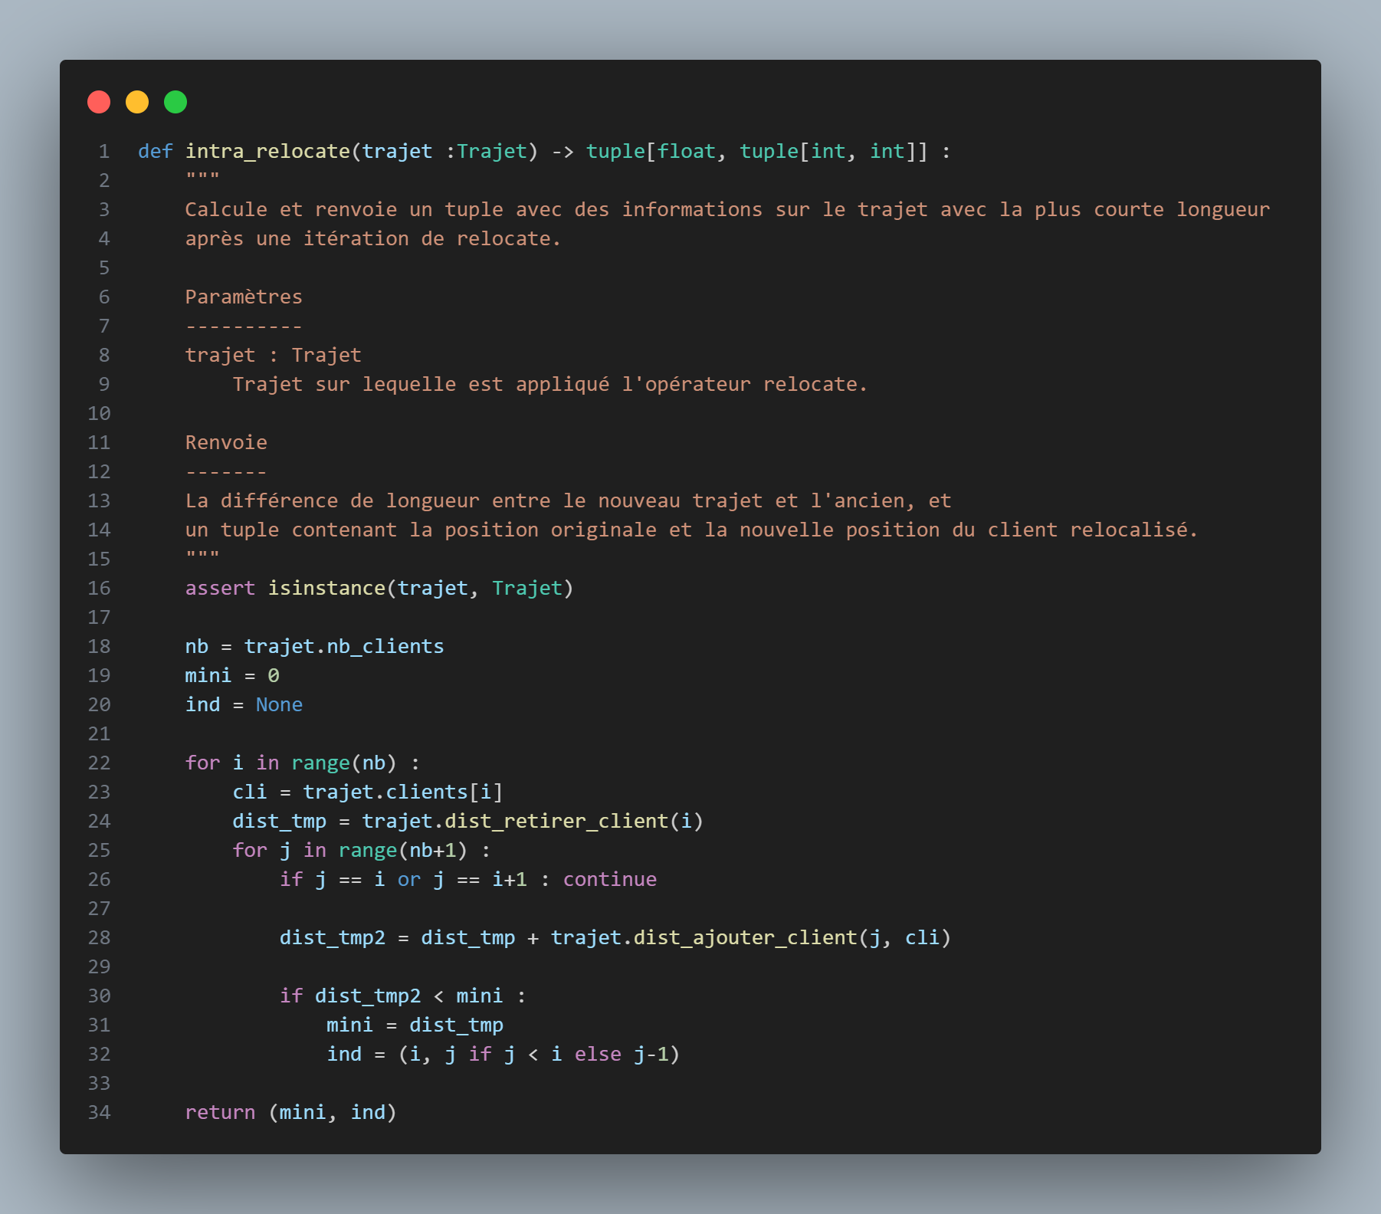
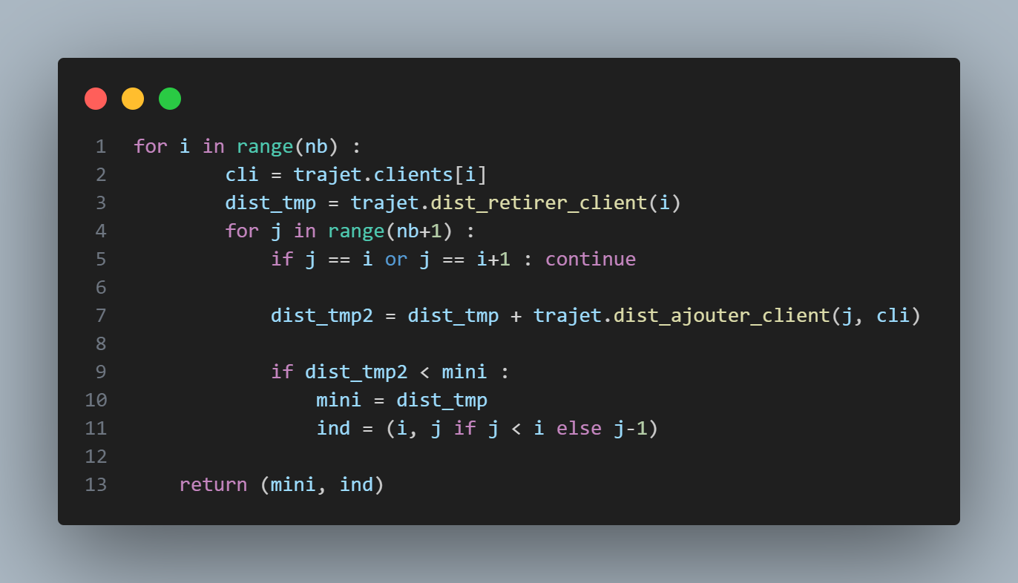
Présentation du code

Slide 8
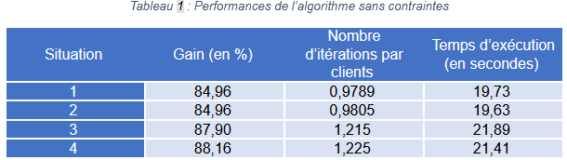
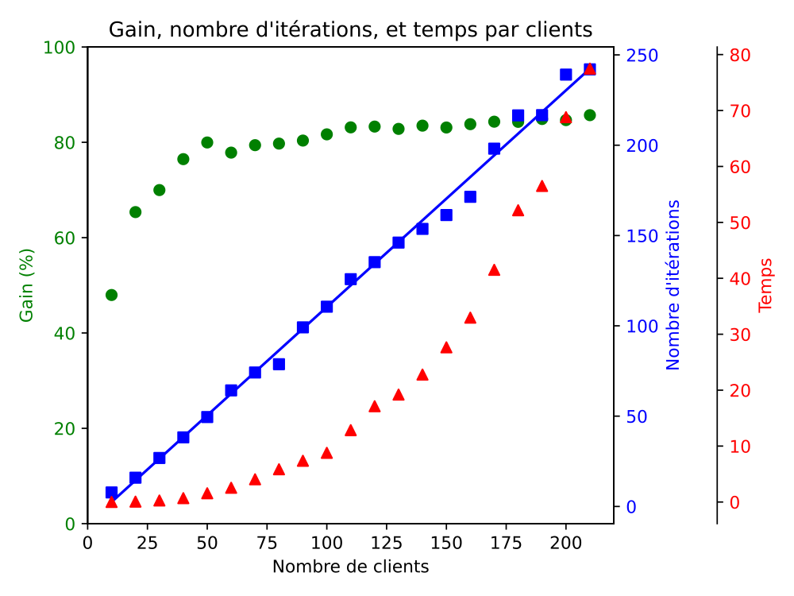
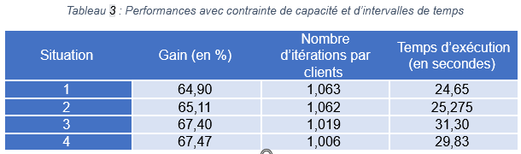
Résultats

Slide 9
Bilan
Atteinte des objectifs ?
Perspectives d'amélioration
Recuit Simulé
Méthode Tabou
Amélioration des contraintes

Slide 11
Apports du projet
Compétences en gestion de projet
Travail d'équipe
Modules python (matplotlib/jinja2)
Méta-heuristiques
Développement web (architecture site + serveur)

